Slide 1



Estructuras de control: Condicionales

Slide 2

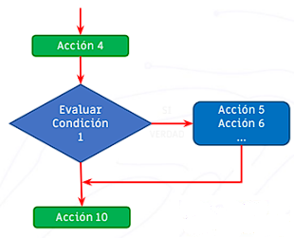
Estructuras Condicionales
SIMPLES
Las estructuras condicionales simples permiten la ejecución de varias acciones siempre que se cumpla una condición. Estas tomas de decisión tienen la siguiente forma:
Si (condición) Entonces
Acción(es)
Fin Si

Slide 3
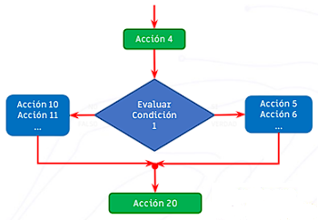
Estructuras Condicionales
DOBLES o COMPUESTAS
Las estructuras condicionales dobles permiten elegir entre dos opciones o alternativas posibles, en función del cumplimiento o no de una determinada condición. Se representa de la siguiente forma:
Si (condición) Entonces
Acción(es)
Sino
Acción(es)
Fin Si

Slide 4
Operadores Lógicos
Se utilizan para establecer una relación entre dos valores. Compara estos valores entre sí, y esta comparación produce un resultado de certeza o falsedad (verdadero o falso).
Operador | Nombre | Ejemplo
> | Mayor que | 4 > 2
< | Menor que | 3 < 10
>= | Mayor o igual que | 5 >= 5
<= | Menor o igual que | 7 <= 9
== | Igual a | 3 == 2
!= | Diferente de | 9 != 7

Slide 5
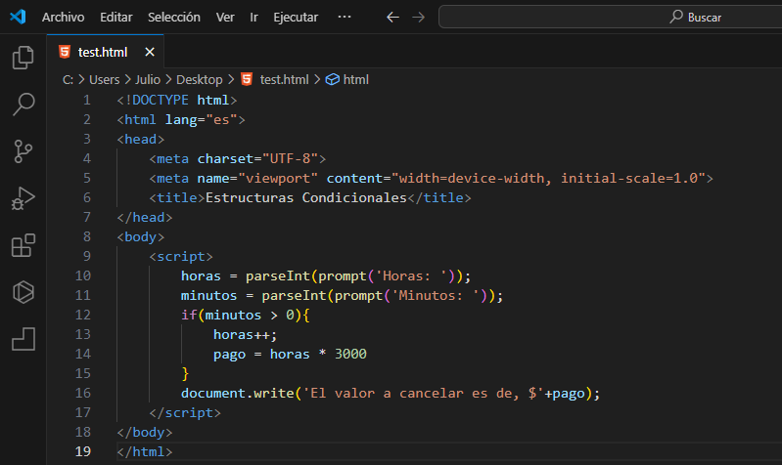
Ejemplos -1
En un estacionamiento cobran $3,000 por hora o fracción. Diseñe un algoritmo que determine cuanto debe pagar un cliente por el estacionamiento de su vehículo, conociendo el tiempo de estacionamiento en horas y minutos.

Slide 6
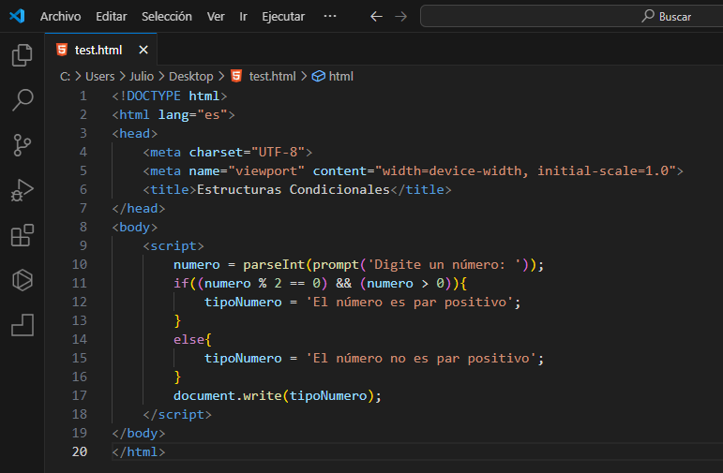
Ejemplos - 2
Diseñe un algoritmo que determine si un número es o no es, par positivo.

Slide 7

Ejercicios a desarrollar
Diseñe un algoritmo que determine si la persona es o no, mayor de edad.
Un hombre desea saber cuánto dinero se genera por concepto de intereses sobre la cantidad que tiene en inversión en el banco. Él decidirá reinvertir los intereses siempre y cuando éstos excedan a $7,000; y en ese caso, desea saber cuánto dinero tendrá finalmente en su cuenta.
Elabora un algoritmo que solicite la edad de dos (2) hermanos y muestre un mensaje indicando la edad del mayor y cuantos años de diferencia tiene con el menor.
Se tiene registrado la producción (unidades) logradas por un operario a lo largo de la semana (lunes a sábado). Elabore un algoritmo que nos muestre o nos diga si el operario recibirá incentivos sabiendo que el promedio de producción mínima es de 100 unidades.
Un obrero necesita calcular su salario semanal, el cual se obtiene de la siguiente manera: Si trabaja 40 horas o menos, se le paga $16,000 por hora. Si trabaja más de 40 horas, se le paga $16,000 por cada de las primeras 40 horas y $20,000 por cada hora extra.
Desarrolle un algoritmo que permite leer dos números y ordenarlos de menor a mayor, si es el caso.

Slide 8

Ejercicio propuesto
Calculadora IMC
Desarrolle un algoritmo que calcule para un paciente su Índice de Masa Corporal e imprima su estado.
Según la siguiente tabla de estados:
ESTADO | IMC
Bajo de peso | < 18,5
Normal | >= 18,5 y < 25
Sobrepeso | >= 25 y < 30
Obeso | >=30

Slide 9

www.pio.edu.co
Formamos pioner@s para un
mundo laboral que sí existe…
#YoSoyPio

